Slide 1
Szkolenie specjalistyczne
w zakresie młodszego nurka
Temat: Prace bosmańskie

Slide 2
Zakres materiału:
Zasady stosowania węzłów, splotów i złączy.
Technika łączenia (węzły).
Łączenie lin z zastosowaniem węzłów, splotów i złączy.
Zabezpieczenie sprzętu, urządzeń i ratowników z wykorzystaniem lin i węzłów.
Klarowanie sprzętu, konserwacja, składowanie.

Slide 3
Zasady stosowania węzłów, splotów i złączy
Wybór odpowiedniego węzła powinien opierać się na kilku zasadach:
  Odpowiedni do sytuacji.
  Łatwy do zawiązania.
  Prosty do skontrolowania po zawiązaniu.
  Łatwy do rozwiązania.
  „Zabierać” mało liny.

Slide 4
Zasady stosowania węzłów, splotów i złączy c.d.
Węzły powinny posiadać następujące cechy:
  Prostość oraz łatwość wiązania i rozwiązywania w różnych warunkach.
  Pewność i niezawodność w działaniu.
  Możliwie najmniejszy współczynnik zmniejszania wytrzymałości liny.
  Zabezpieczenie węzłów.

Slide 5
Technika łączenia (węzły)
Ogólna klasyfikacja węzłów:
  Do mocowania – węzły służące do mocowania, zaczepienia lin (skrajny tatrzański, ósemka).
  Do łączenia – węzły służące do łączenia lin i taśm (płaski, ósemka powrotna i zderzakowy).
  Zaciskowe – węzły zaciskowe (prusik i stoper francuski).
  Specjalne – węzły specjalnego zastosowania (flagowy, wyblinka oraz półwyblinka).

Slide 6
Ad. 1.
Skrajny tatrzański – węzeł łatwy i szybki do zawiązania,
można go zawiązać jedna ręką, węzeł nie zaciska się pod obciążeniem, nie jest trudny do rozluźnienia po pracy. Jego końcówka musi być zabezpieczona. Zawiązany bez zabezpieczenia na sztywnej linie łatwo się rozwiązuje.

Slide 7
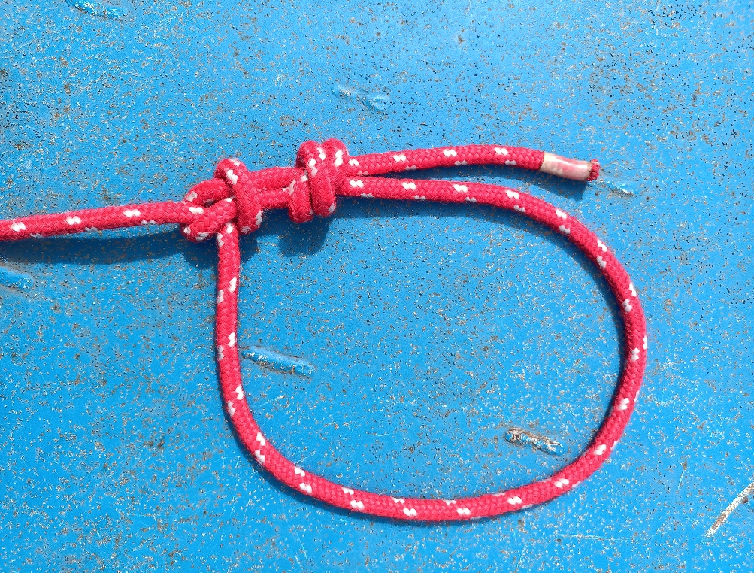
Skrajny tatrzański

Slide 8
Ad.1.
Ósemka – trzyma pewnie, nawet na sztywnych linach, nie zaciska się pod obciążeniem i łatwo daje się później poluzować. Węzeł ma spore rozmiary, do jego zawiązania potrzeba dość dużego zapasu liny. Węzeł wymaga starannego ułożenia.

Slide 9
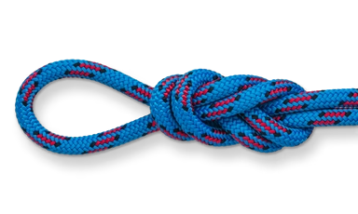
Ósemka

Slide 10
Ad. 2. Węzły służące do łączenia lin
Płaski – węzeł stosowany do łączenia dwóch lin o podobnych średnicach. Dobrze działa na grubych i sztywnych linach. Łatwy do zawiązania i rozwiązania.

Slide 11
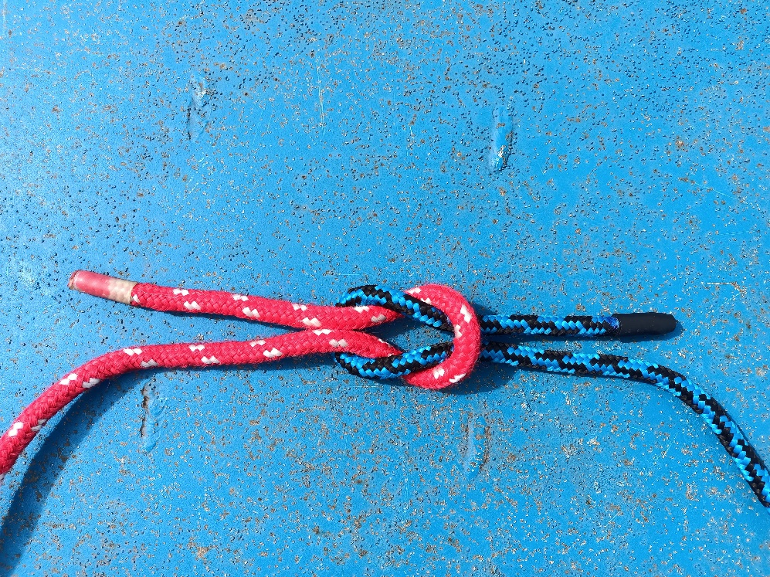
Płaski

Slide 12
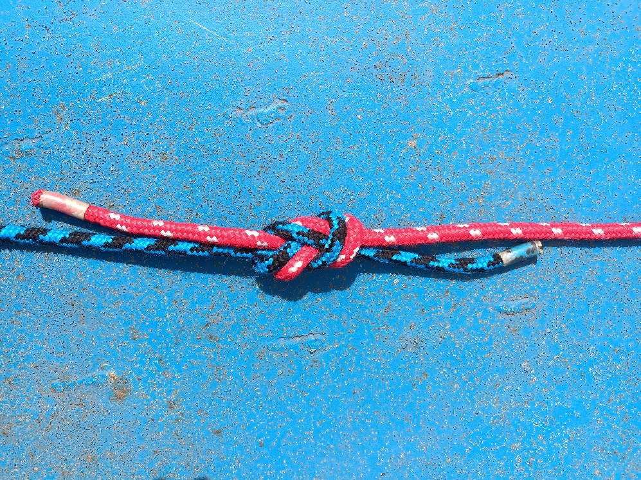
Ad. 2. Węzły służące do łączenia lin
Ósemka równoległa – węzeł stosowany aby połączyć dwie liny o podobnej grubości. Łatwy do rozwiązania dzięki temu, że nie zaciska się mocno.

Slide 13
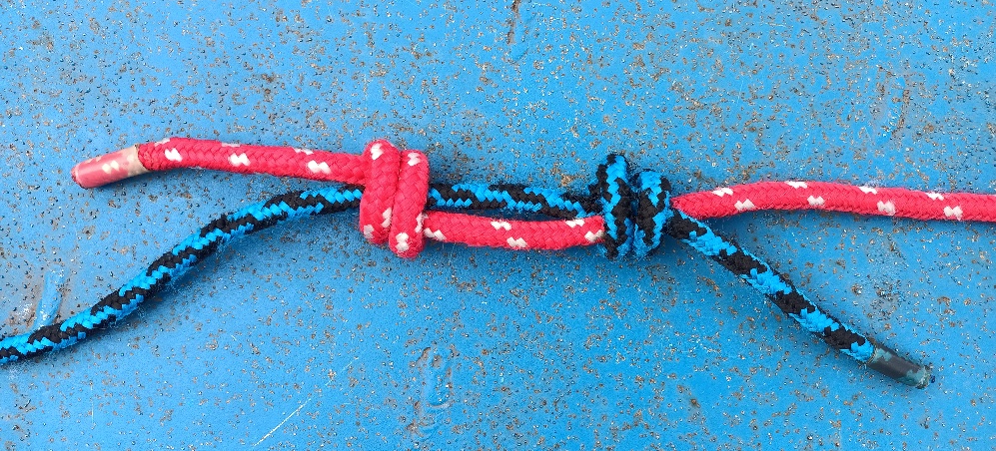
Ad. 2. Węzły służące do łączenia lin
Zderzakowy – węzeł służący do łączenia lin o różnych średnicach. Trudny do rozwiązania po zaciśnięciu, z uwagi na duży rozmiar ma tendencje do klinowania się.

Slide 14
Ad. 3. Węzły zaciskowe
Prusik – można go zawiązać jedną ręką, działa w obu kierunkach, trudny do odblokowania pod obciążeniem. Nie ma też tendencji do rozsuwania się.

Slide 15
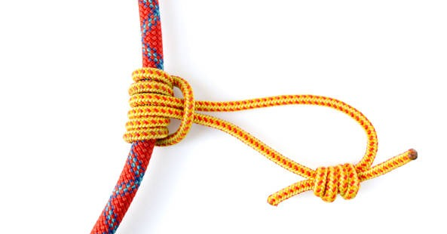
Prusik

Slide 16
Ad. 3. Węzły zaciskowe
Stoper francuski – uniwersalny węzeł samozaciskowy, po zaciśnięciu łatwo go rozluźnić, można go wiązać liną jak i taśmą. Im więcej zwojów tym pewniejsze działanie. Działa
w jednym kierunku

Slide 17
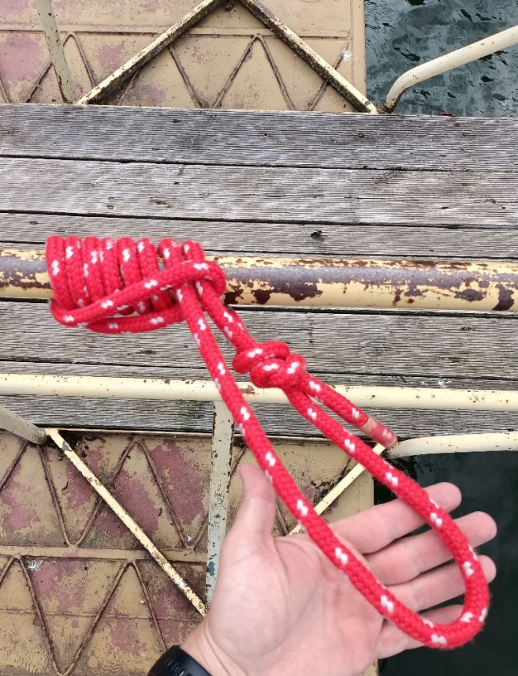
Stoper francuski

Slide 18
Ad. 4. Węzły specjalne
Flagowy – służy do zablokowania liny przełożonej przez karabinek. Łatwo i szybko się go wiąże - jedną ręką. Łatwo zwolnić węzeł, wymaga dodatkowego zabezpieczenia. Typowe zastosowanie: zabezpieczenie półwyblinki.

Slide 19
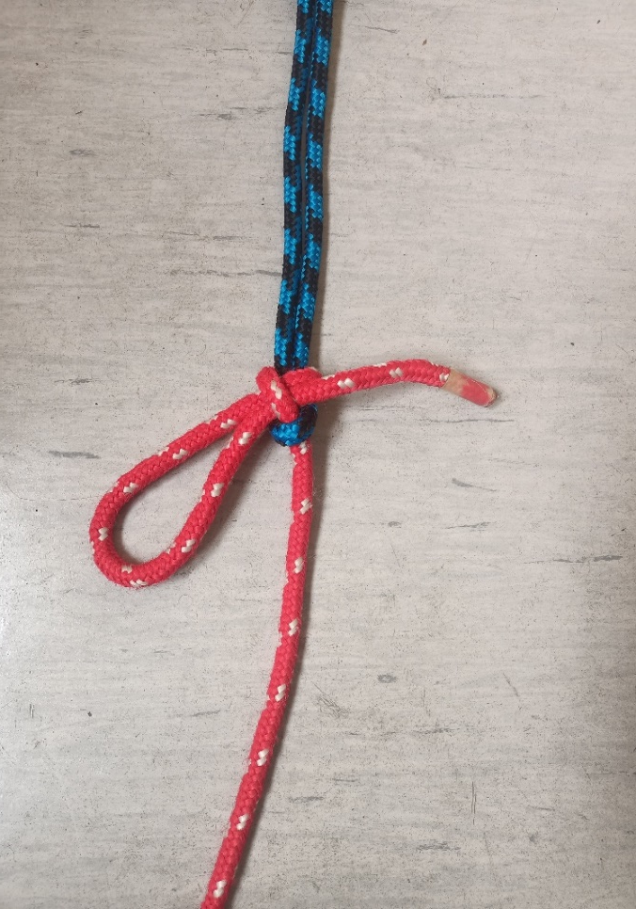
Flagowy

Slide 20
Ad. 4. Węzły specjalne
Wyblinka – można go wiązać przy użyciu liny lub taśmy, używając wyblinki, można regulować długość pętli bez zdejmowania węzła z elementu (tzn. bez przerywania asekuracji). Węzeł nie sprawuje się dobrze na linach zbyt sztywnych lub zalodzonych. Wyblinkę wiązaną na końcu liny należy bezwzględnie zabezpieczyć przy użyciu węzła zabezpieczającego (np. przy użyciu połówki zderzaka podwójnego lub szybko przy użyciu sztyka).

Slide 21
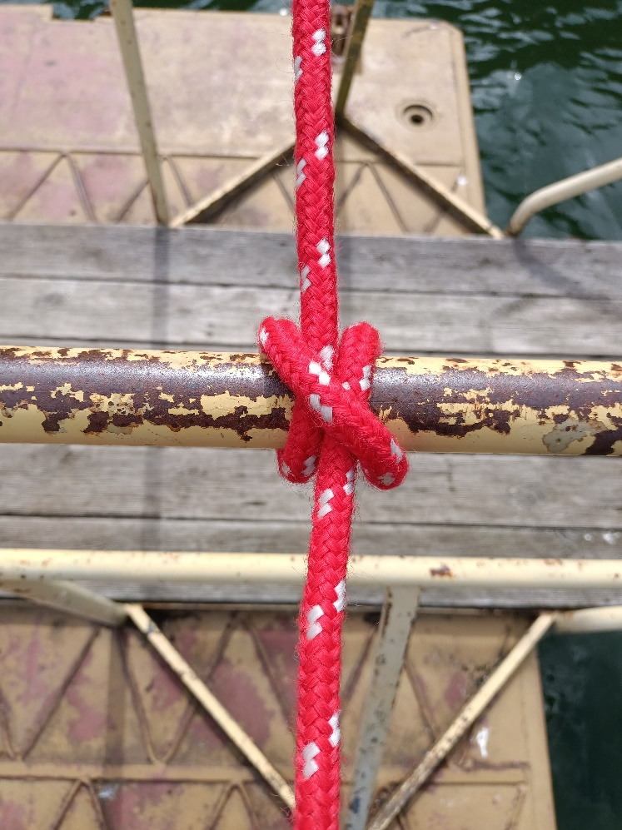
Wyblinka

Slide 22
Ad. 4. Węzły specjalne
Półwyblinka – jeden z najbardziej uniwersalnych węzłów. Można za jego pomocą: asekurować, zjeżdżać i opuszczać sprzęt. Nie obciążony wymaga zabezpieczenia węzłem flagowym.

Slide 23
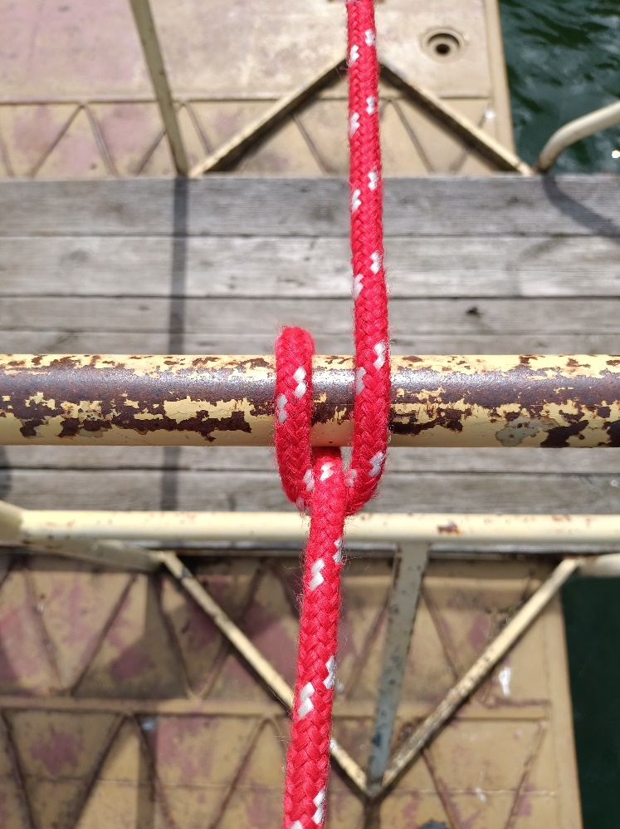
Półwyblinka

Slide 24
Zabezpieczenie sprzętu, urządzeń i ratowników
z wykorzystaniem lin i węzłów.
Podczas wykonywania prac podwodnych, każdy sprzęt oraz ratownicy powinni być odpowiednio zabezpieczeni. Do tego służą węzły oraz łącza wymienione oraz opisane powyżej.

Slide 25
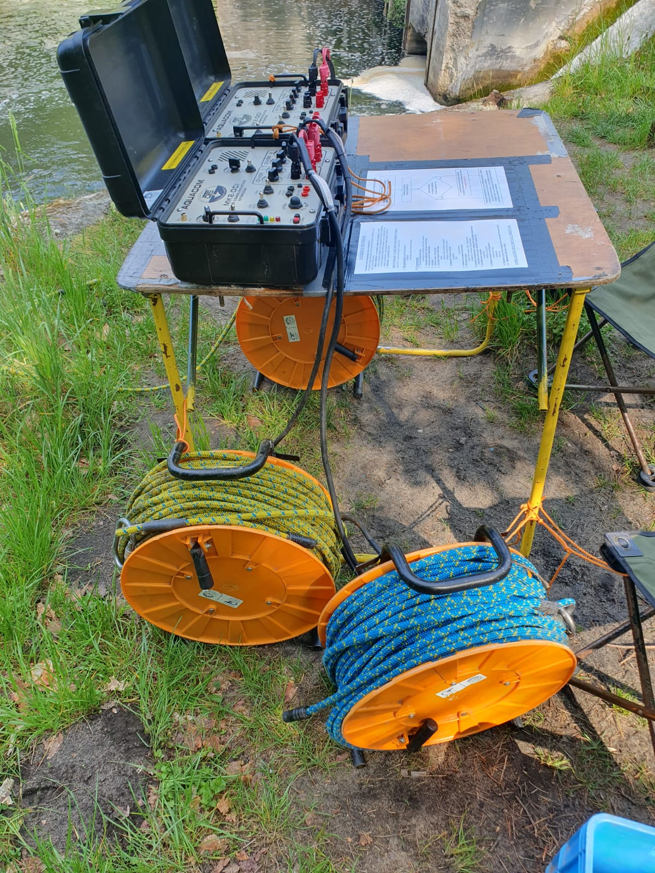
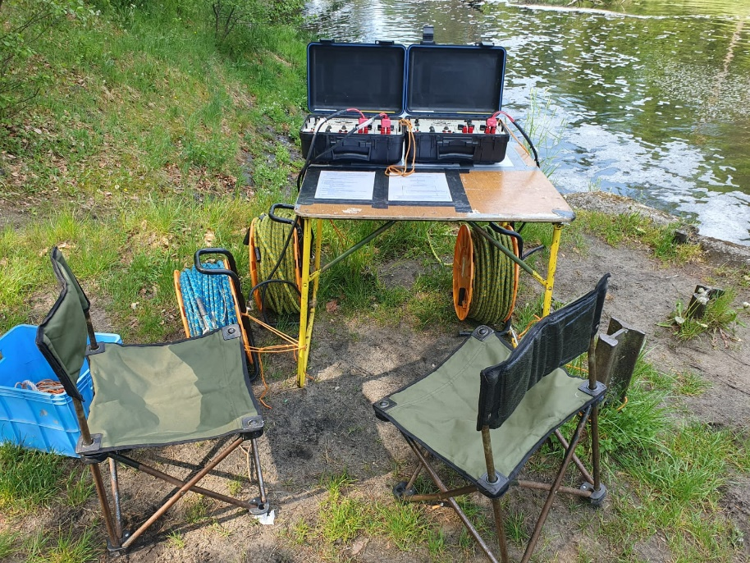
Zabezpieczenie sprzętu
Zabezpieczenie stanowiska (chronometraż)

Slide 26
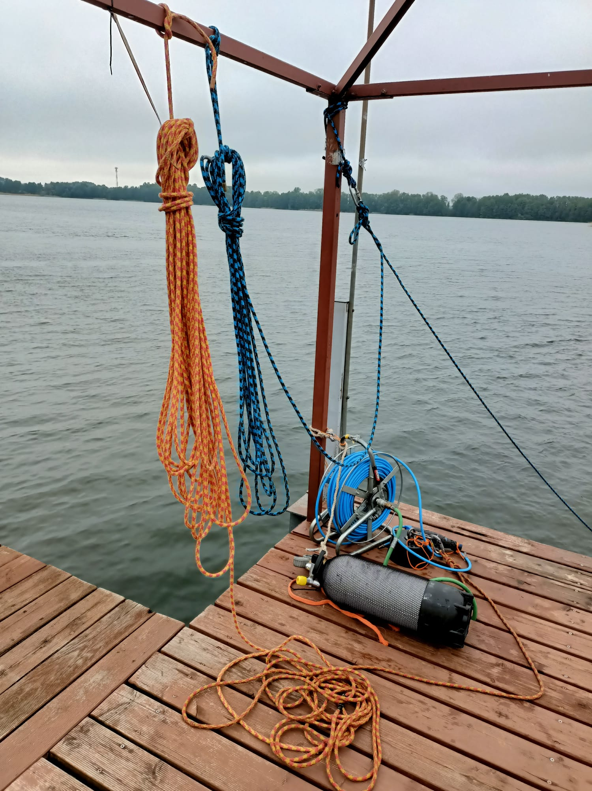
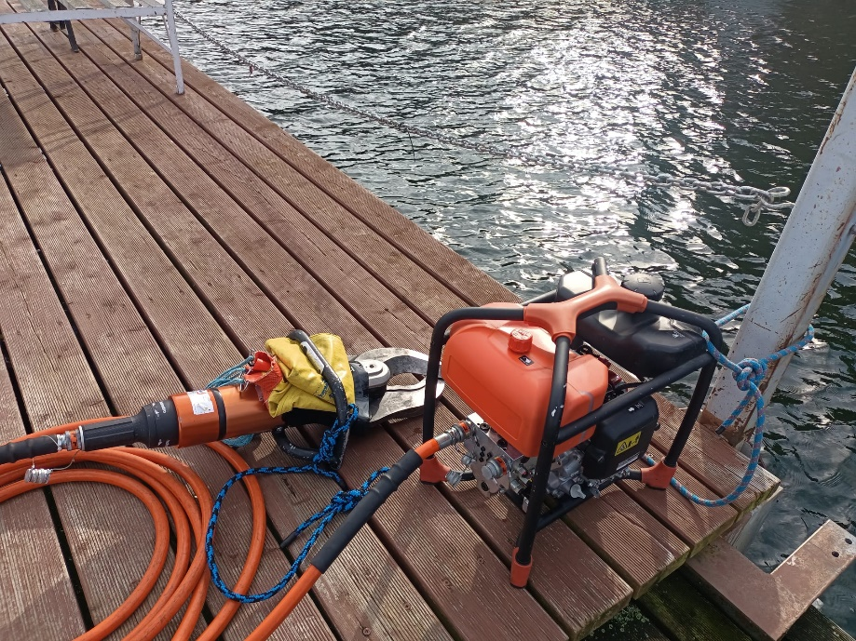
Zabezpieczenie sprzętu
Zabezpieczenie urządzeń (hydraulika, pneumatyka)

Slide 27
Zabezpieczenie ratownika
Podczas działań na wysokości, w terenie eksponowanym oraz na pochylniach w celu zabezpieczenia ratowników należy stosować sprzęt, metody i techniki zgodne z zasadami organizacji ratownictwa wysokościowego KSRG w szczególności:
dotarcie ratownika w dół z zastosowaniem zejścia z asekuracją, opuszczenia z asekuracją lub zjazd z asekuracją.
dotarcie ratownika na wysokość poprzez wejście z asekuracją górną.

Slide 28
Zabezpieczenie ratownika c.d.
działanie ratownika ograniczające pole pracy poprzez zastosowanie środków do pracy w podparciu lub zastosowanie środków ograniczających poruszanie się.

Slide 29
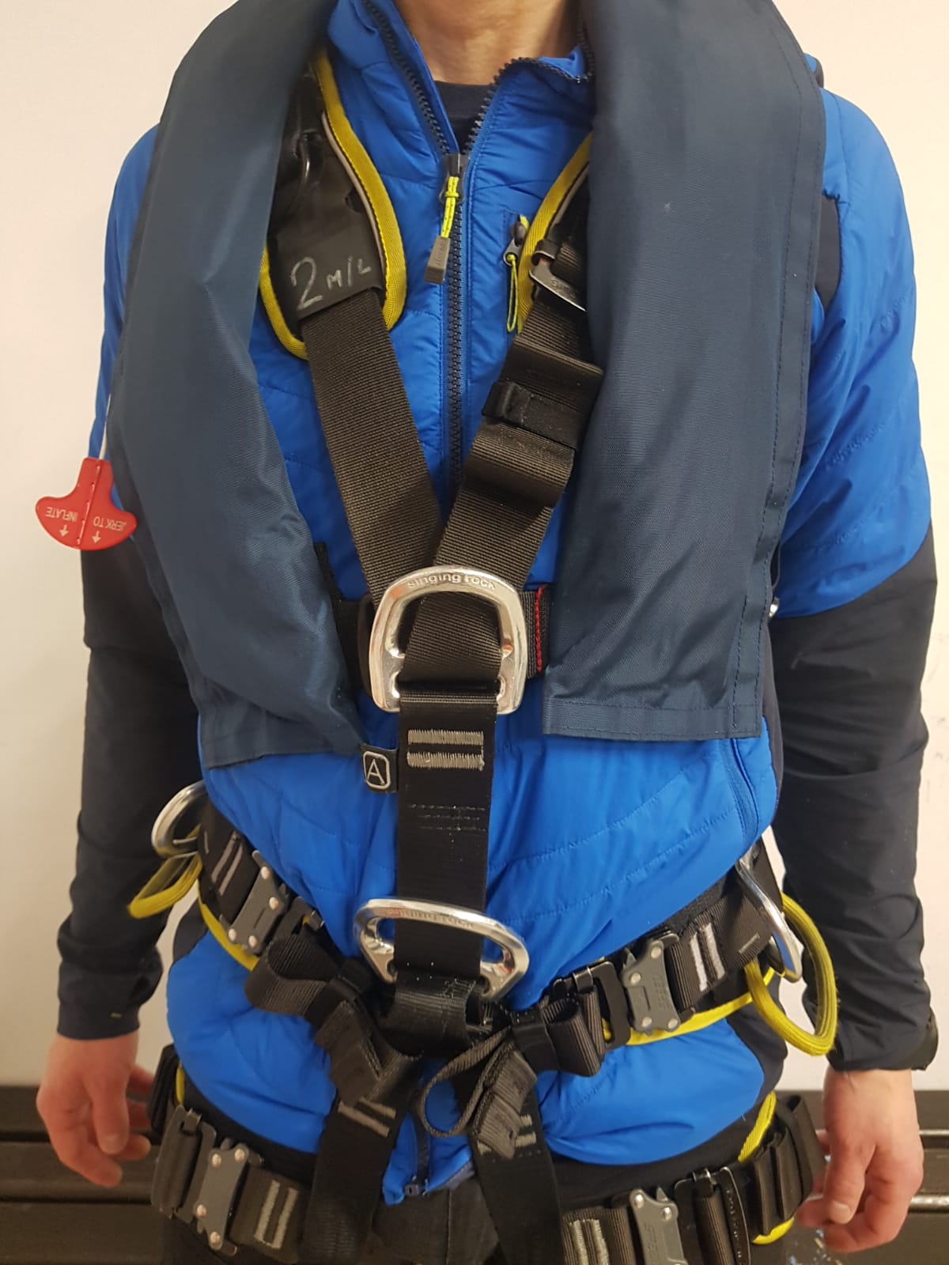
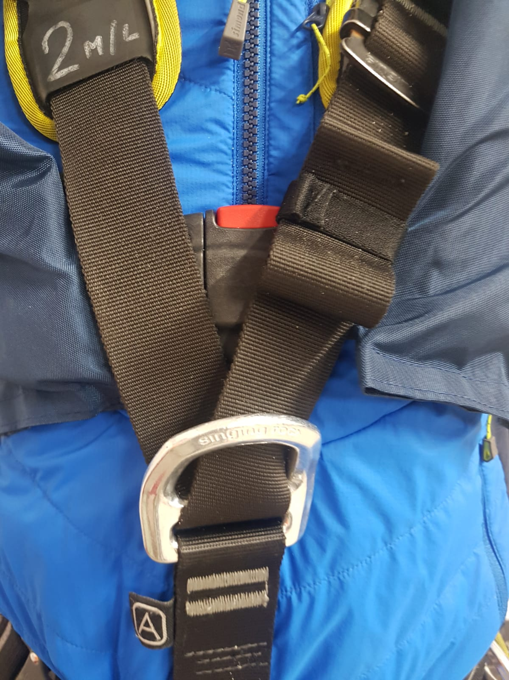
Poprawne ubieranie kamizelki ratunkowej przy zastosowaniu uprzęży pełnej

Slide 30
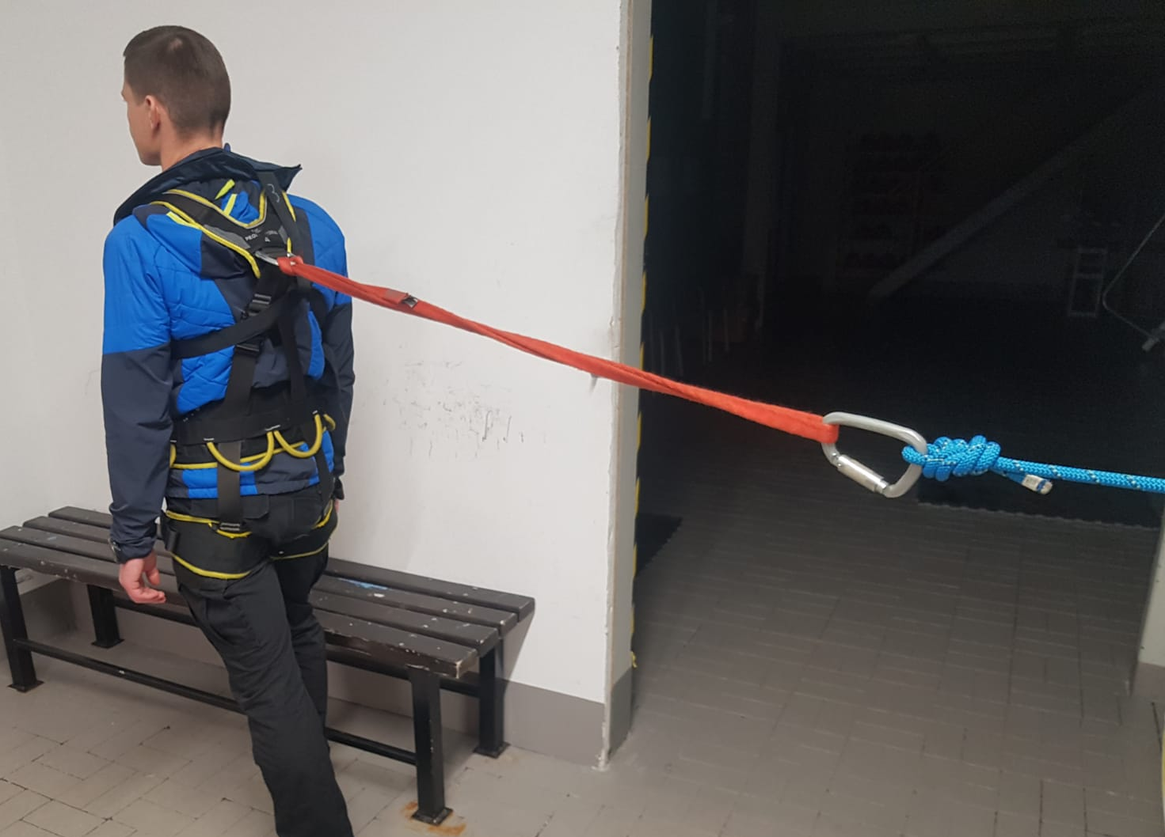
Zabezpieczenie ratownika w ograniczeniu pola pracy. Linę asekuracyjną dopinamy za pomocą łącznika do tylnego grzbietowego zaczepu EN 361.
W celu zwiększenia mobilności możemy zastosować linkę pozycjonującą lub pętlę EN 354, EN 795B dzięki której znacząco ułatwimy ratownikowi wpinanie i wypinanie się z liny asekuracyjnej.

Slide 31
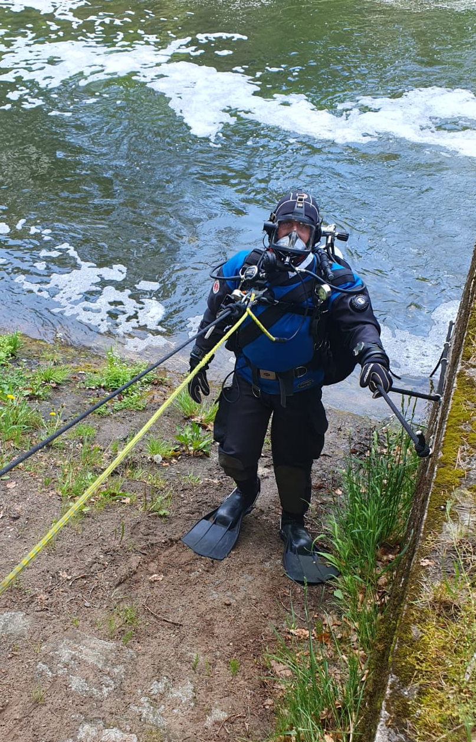
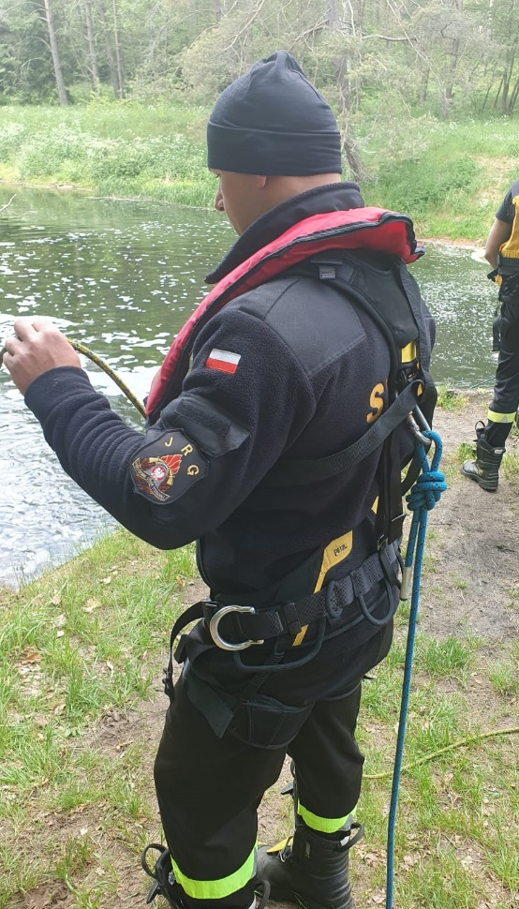
Zabezpieczenie sprzętu
Zabezpieczenie ratownika

Slide 32
Klarowanie sprzętu, konserwacja, składowanie
Po zakończeniu działań sprzęt należy w odpowiedni sposób wyczyścić, sklarować, a następnie w odpowiednich warunkach składować, tak aby był gotowy do kolejnych działań.

Slide 33
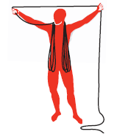
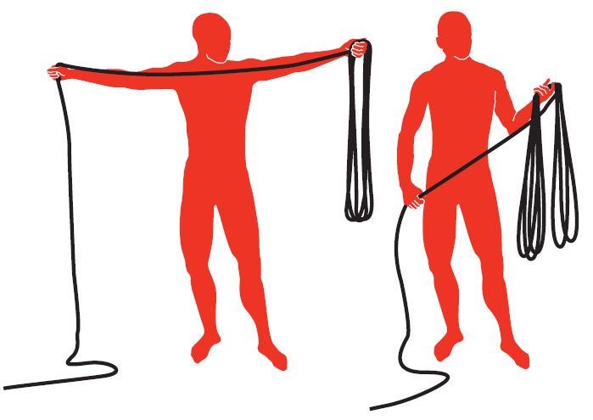
Klarowanie sprzętu
Zwijanie liny

Slide 34
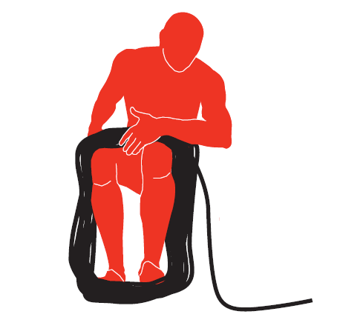
Klarowanie sprzętu c.d.
Zwijanie długiej i ciężkiej liny

Slide 35
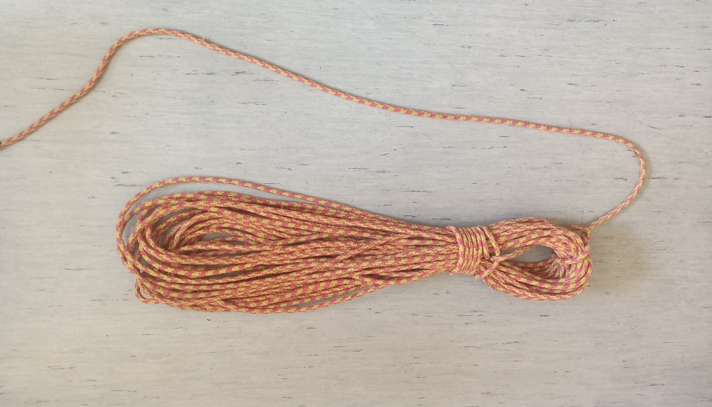
Klarowanie sprzętu c.d.
Buchta – prawidłowy sposób
klarowania liny i przygotowania do
składowania.

Slide 36
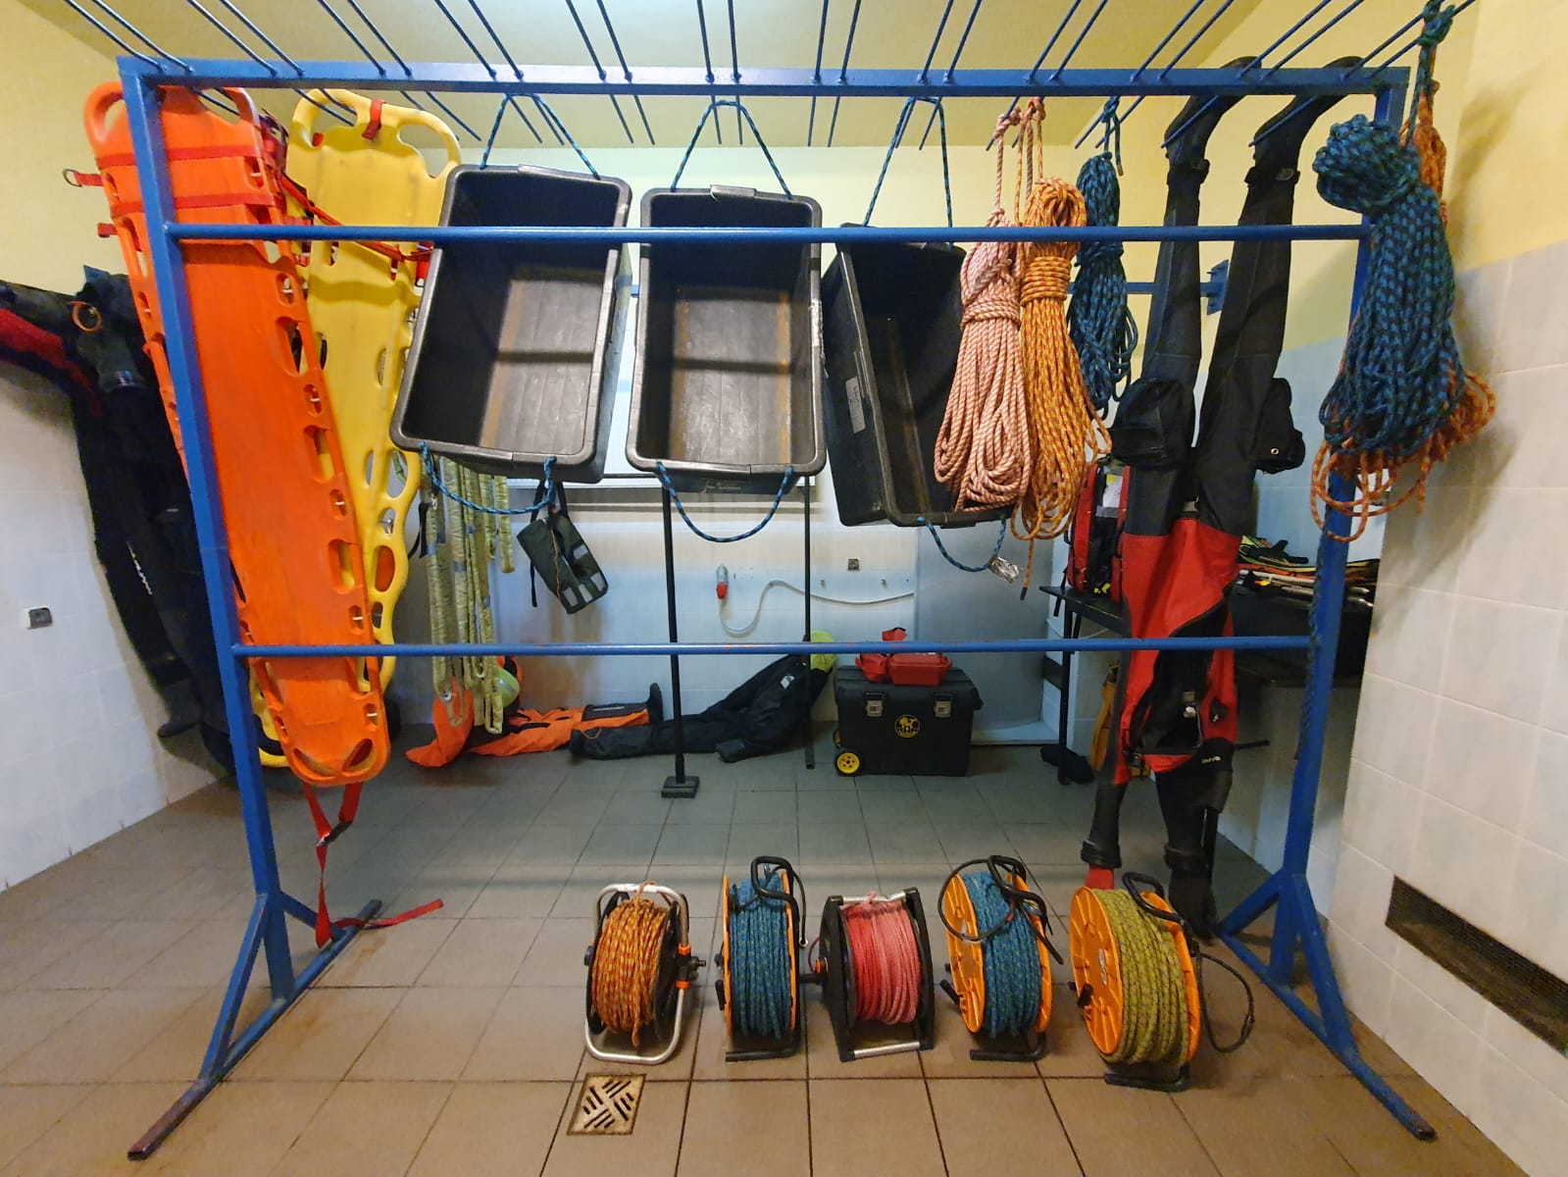
Składowanie sprzętu

Slide 37

Opracował zespół w składzie:
mł. bryg. Szymon Wasiak
kpt. Marek Sitarski
mł. kpt. Piotr Paluch

Slide 38
Dziękuję za uwagę

